Slide 1


Автоматизированное модульное тестирование блока игры «Лукоморье»
Докладчик
Пех Александра Романовна

Slide 2
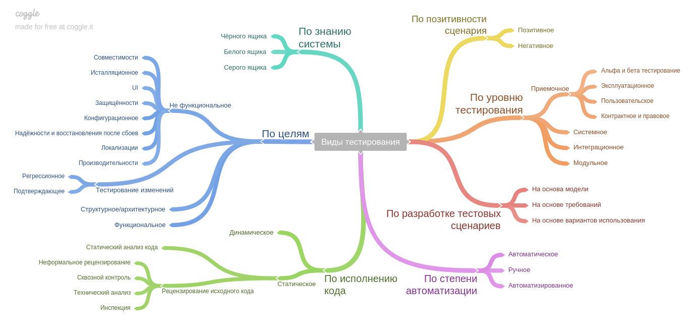
Тестирование
Автоматизированное тестирование игры в UNITY - Пех А.Р.

Slide 3
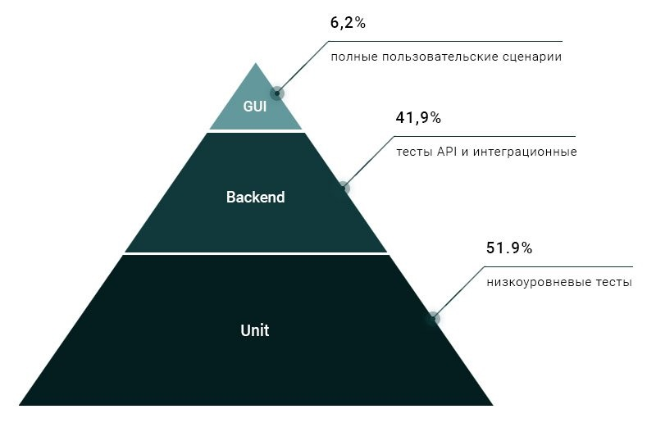
Автоматизированное тестирование игры в UNITY - Пех А.Р.
Чем выше тест в пирамиде, тем больше частей программы он затрагивает.
Высокоуровневые тесты «ближе к бизнесу»: они проверяют бизнес-логику и пользовательские процессы.
А те, что внизу пирамиды, помогают найти проблемы в отдельных частях кода.

Slide 4
Автоматизированное тестирование игры в UNITY - Пех А.Р.
Юнит-тесты нужны в следующих случаях:
если код непонятен;
если код часто меняется;
если обновления в одной части кода могут сломать что-то в другой части.
Правило ААА:
часть Arrange — здесь производится создание и инициализация требуемых для проведения теста объектов
часть Act — собственно проведение тестируемого действия
часть Assert — здесь производится сравнение полученного результата с эталонным
Плюсы тестирования:
Основная ветка всегда в рабочем состоянии
(или мы быстро узнаем, что «что-то» не так);
Нет ошибок в редакторе
История сборки
(можно найти, когда появился баг);
Взаимодействие модулей;
Бизнес-логика;
Меньше неожиданностей;
Работает на любой стадии проекта.

Slide 5

Travis CI
Автоматизированное тестирование игры в UNITY - Пех А.Р.
Распределённый веб-сервис для сборки и тестирования программного обеспечения, использующий GitHub в качестве хостинга исходного кода
Активируйте свои репозитории GitHub
Выберите план (бесплатная пробная версия или платный)
Добавьте файл .travis.yml в свой репозиторий.
Запустите свою первую сборку
Сервер непрерывной интеграции играет важную роль, координируя и запуская различные стадии проекта, а также собирая и передавая данные по каждому этапу.

Slide 6
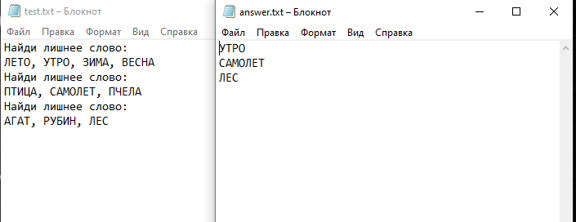
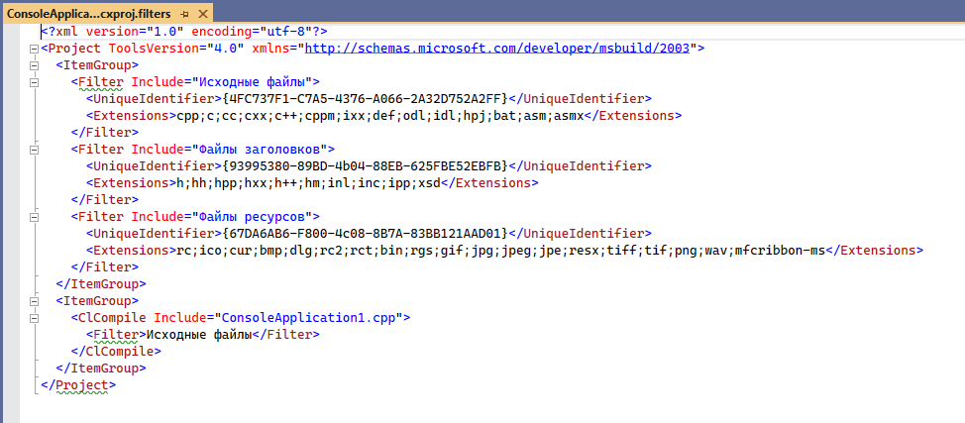
Автоматизированное тестирование игры в UNITY - Пех А.Р.

Slide 7
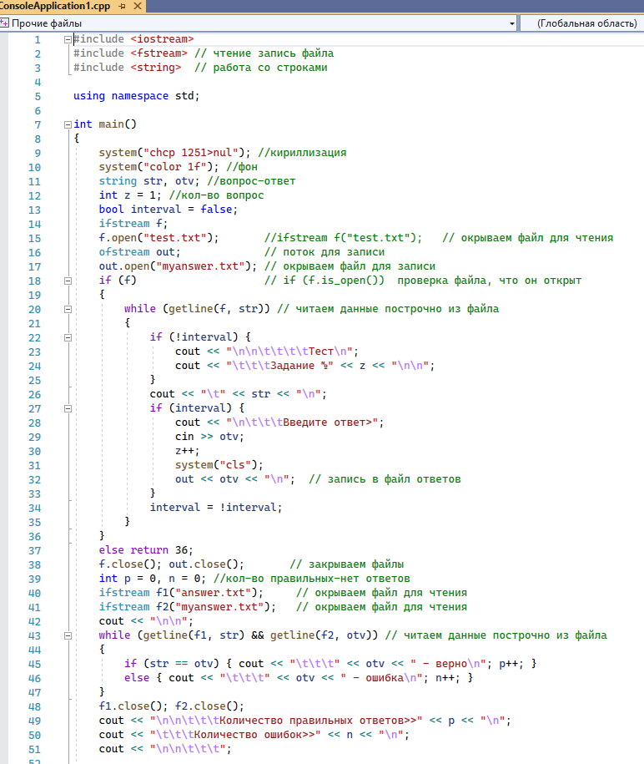
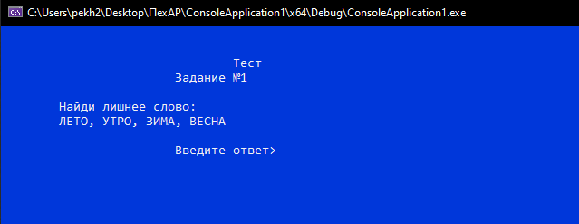
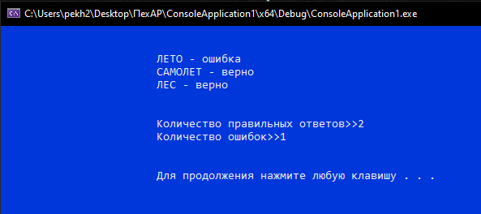
Автоматизированное тестирование игры в UNITY - Пех А.Р.

